Slide 1
به نام خدا
هوش مصنوعی در آشپزخانه
آرش افروشه

Slide 2
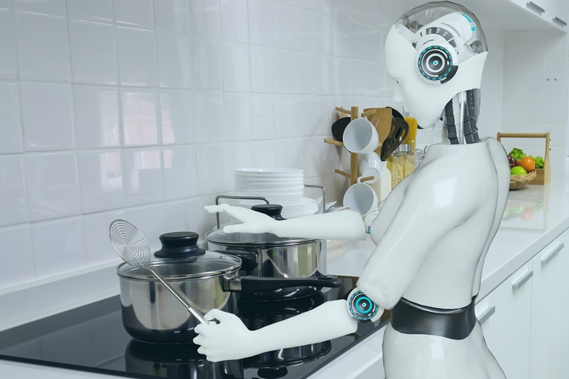
هوش مصنوعی در آشپزخانه
هوش مصنوعی در آشپزخانه می‌تواند به ارتقای کارآیی، صرفه‌جویی در وقت و افزایش لذت آشپزی کمک کند. از تشخیص مواد غذایی تا کنترل دما و زمان پخت، هوش مصنوعی می‌تواند آشپزخانه‌ها را به محیطی هوشمندتر و کارآمدتر تبدیل کند.

Slide 3


کاربردهای هوش مصنوعی در آشپزخانه
3
2
1
تشخیص مواد غذایی
پیشنهاد دستورالعمل‌ها
کنترل دما و زمان
شناسایی مواد غذایی و تاریخ انقضای آن‌ها به پیشگیری از فساد غذا کمک می‌کند.
هوش مصنوعی می‌تواند بر اساس مواد موجود، دستورالعمل‌های آشپزی مناسب را پیشنهاد دهد.
تنظیم دما و زمان پخت به افزایش کیفیت و طعم غذا کمک می‌کند.

Slide 4
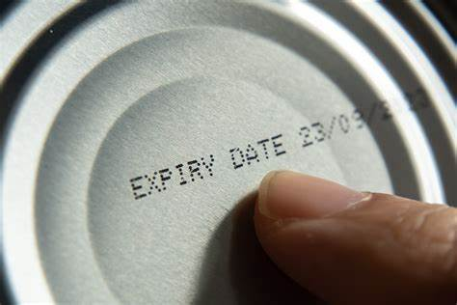
تشخیص مواد غذایی و تاریخ انقضا
ارتقای ایمنی غذایی
تشخیص به موقع مواد غذایی فاسد شده، از مسمومیت‌های احتمالی جلوگیری می‌کند.
جلوگیری از هدر رفت
این قابلیت به کاهش هدررفت مواد غذایی و صرفه‌جویی در هزینه‌ها کمک می‌کند.
فناوری رؤیت دقیق
هوش مصنوعی با تجزیه و تحلیل تصاویر مواد غذایی، تاریخ انقضا و کیفیت آن‌ها را تشخیص می‌دهد.

Slide 5
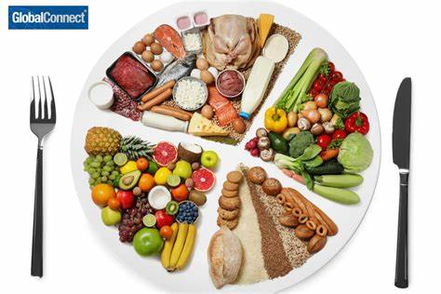
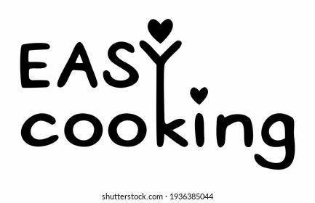
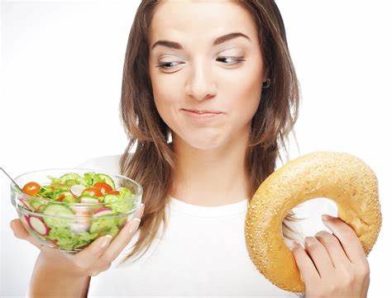
پیشنهاد دستورالعمل‌های آشپزی
آشپزی آسان
تنوع غذایی
راهکارهای ساده و سریع برای افراد شاغل و فعال ارائه می‌شود.
هوش مصنوعی به افراد در تجربه کردن غذاهای جدید کمک می‌کند.
تشخیص مواد
سلیقه شخصی
بر اساس مواد موجود در آشپزخانه، دستورالعمل‌های مناسب پیشنهاد می‌شود.
با یادگیری ترجیحات فرد، پیشنهادها منطبق با سلیقه او ارائه می‌شود.

Slide 6
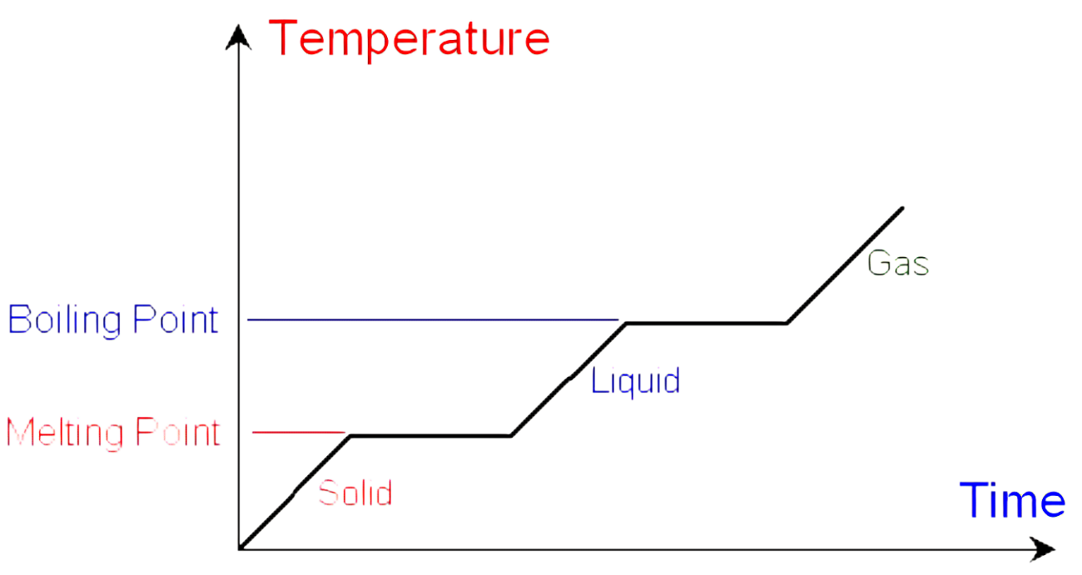
کنترل دما و زمان پخت
هوش مصنوعی دما و رطوبت محیط را تشخیص داده و تنظیمات را به‌روز می‌کند.
تشخیص شرایط آشپزی
1
با پایش مداوم وضعیت پخت، زمان‌بندی دقیق برای رسیدن به نتیجه بهینه ارائه می‌شود.
زمان‌بندی دقیق
2
کیفیت عالی
3
تنظیم دقیق دما و زمان منجر به طعم و بافت ایده‌آل غذا می‌شود.

Slide 7
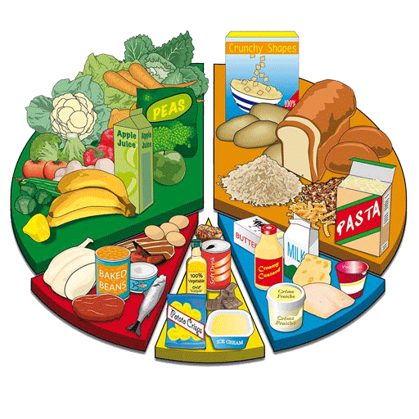
کمک به برنامه‌ریزی وعده‌های غذایی
مدیریت زمان
با برنامه‌ریزی مناسب وعده‌های غذایی، زمان آشپزی بهینه‌سازی می‌گردد.
ارائه‌ی پیشنهادات
دستورالعمل‌های غذایی سالم و متنوع بر اساس نیازها و سلیقه فرد ارائه می‌شود.
تحلیل عادات
هوش مصنوعی با بررسی عادات غذایی، برنامه‌ی متناسب با سبک زندگی را پیشنهاد می‌کند.

Slide 8
افزایش کارایی و بهره‌وری آشپزخانه
هوش مصنوعی موجودی مواد غذایی را بررسی و کمبودها را پیش‌بینی می‌کند.
مشاهده موجودی
سفارشات مواد و از راهای مورد نیازبه صورت خودکار میشود.
مدیریت سفارشات
با تجزیه‌وتحلیل داده‌ها، راهکارهای بهبود کارایی ارائه می‌شود.
بهینه‌سازی فرآیندها

Slide 9

چشم‌انداز آینده هوش مصنوعی در آشپزخانه
تجربه آشپزی ایده‌آل
پیش‌بینی نیازها
هوش مصنوعی آینده، مراحل آشپزی را به‌طور کامل خودکارسازی خواهد کرد.
با یادگیری عادات و ترجیحات کاربران، نیازها به‌صورت پیش‌دستانه برطرف می‌شود.
سبک زندگی سالم‌تر
هوش مصنوعی به تغذیه‌ی متعادل و سبک زندگی سالم‌تر کمک خواهد کرد.

Slide 10
پایان
با تشکر از توجه شما

